Slide 1
Serenità sui colli
RESIDENCES

Slide 2
INDICE
01- Logo
02- Mercato di riferimento
03- Servizi
04- Caratteristiche

Slide 3
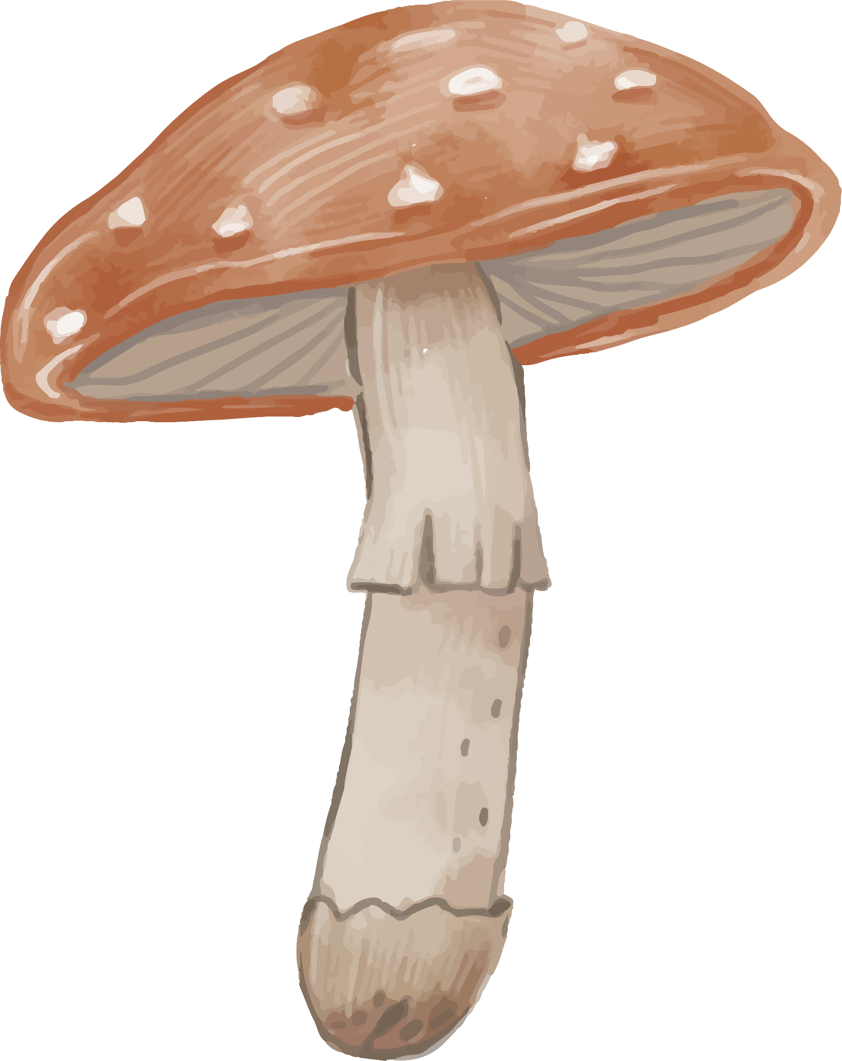
01
Logo

Slide 4
Il logo rappresenta il nostro cottage situato sui colli Bolognesi. Immerso nella natura il nostro cottage low-cost offre una pausa dalla vita quotidiana in pieno relax.

Slide 5
02
Mercato di riferimento

Slide 6
In seguito a numerose ricerche abbiamo notato che il nostro cottage viene affittato durante l’anno soprattutto da famiglie con bambini. La nostra struttura però è anche consigliata per anziani, coppie, famiglie con animali da compagnia ma anche per un week-end in solitaria.
Mercato di riferimento
70%
20%
10%
Famiglie con bambini
Coppie
Altro

Slide 7
03
Servizi

Slide 8
Trekking
Tour gastronomici
Corsi culinari
Visite guidate del centro
Degustazioni
Lun-Dom
Sab-Dom
Mer
Gio-Ven
Lun-Dom
Percorsi durante tutta la settimana per esplorare i luoghi vicini
Tour guidati per scoprire le prelibatezze del territorio
Corsi che aiutano a scoprire la storia dei capolavori culinari del territorio
Visite che permettono di scoprire le caratteristiche della nostra stupenda città
Degustazioni gratuite dei sapori del luogo

Slide 9
04
Caratteristiche

Slide 10
Parcheggio gratuito
Wi-Fi
Aria condizionata
h24
gratuito da richiedere all’arrivo
climatizzatore presente
Giardino
Mini bar
Servizio clientela
con più di 100 piante diverse
sempre rifornito
h24

Slide 11
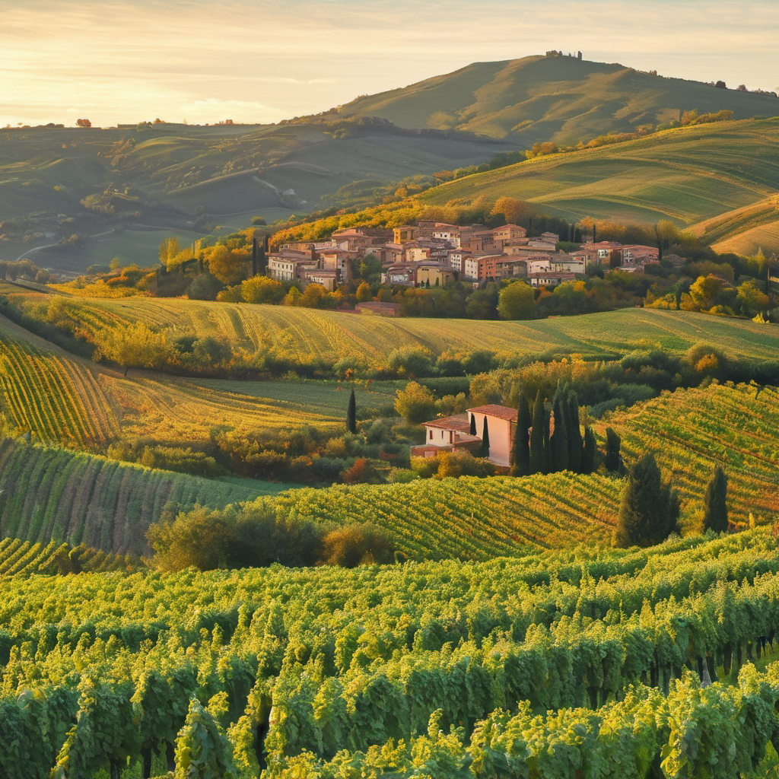
Vi aspettiamo!
Hai qualche domanda ?
serenitàsuicolli05@gmail.com
+39 654 321 432
serenitàBologna.com

